Slide 1
Как HR продать свою компанию участникам конференции
Олег Бунин

Slide 5
Процесс найма
Привлечение внимания
Сбор информации
Вовлечение
Обучение
Соответствие культуре
Вера
Решение
Подача резюме

Slide 6
Процесс найма
Привлечение внимания
Сбор информации
Вовлечение
Обучение
Соответствие культуре
Вера
Решение
Подача резюме
Мы видим, что наши спонсоры работают здесь

Slide 7
Процесс найма
Привлечение внимания
Сбор информации
Вовлечение
Обучение
Соответствие культуре
Вера
Решение
Подача резюме
А работать надо здесь!
Мы видим, что наши спонсоры работают здесь

Slide 8
Процесс найма
Привлечение внимания
Сбор информации
Вовлечение
Обучение
Соответствие культуре
Вера
Решение
Подача резюме
А работать надо здесь!
Мы видим, что наши спонсоры работают здесь

Slide 9
Привлечение внимания
Рекомендация: Выясните на берегу, какие возможности для привлечения внимания к докладу и стенду предоставляет организатор?

Slide 10
Привлечение внимания
Из 30 спонсоров HighLoad++:
2 организовали предварительную регистрацию;
13 оставило предложения в личном кабинете участника;
10 заполнило расписание выставки;

Slide 11
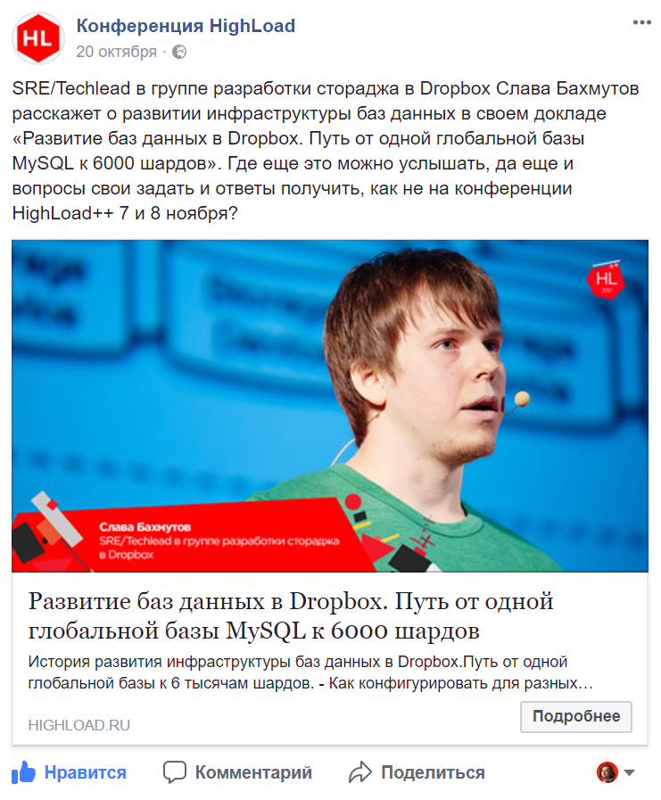
Привлечение внимания
Рекомендация: Подавайте доклады заранее!

Slide 12
Привлечение внимания
Рекомендация: Рассказывайте о своих активностях следящей за вами аудитории!

Slide 13
Привлечение внимания
Рекомендация: Готовьте качественные описания своих докладов
Рекомендация: Используйте все возможности для описания докладов

Slide 14
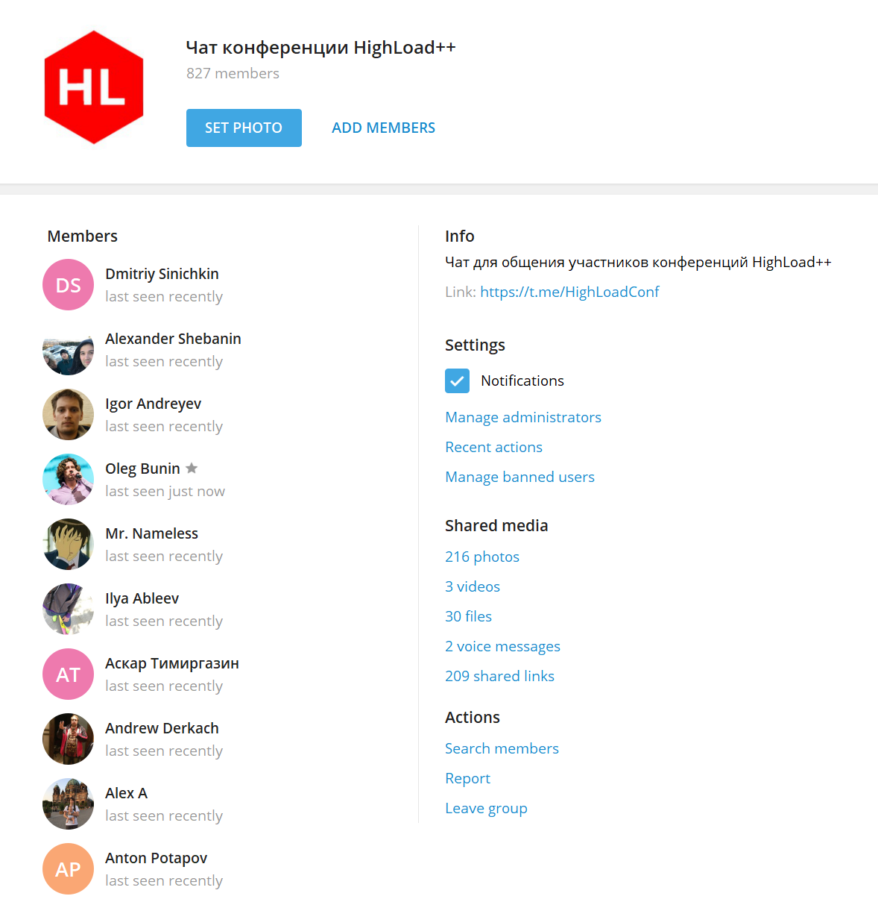
Привлечение внимания
Рекомендация: Выясните, какая информационная среда работает на конференции?

Slide 15
Процесс найма
Привлечение внимания
Сбор информации
Вовлечение
Обучение
Соответствие культуре
Вера
Решение
Подача резюме
А работать надо здесь!
Мы видим, что наши спонсоры работают здесь

Slide 16
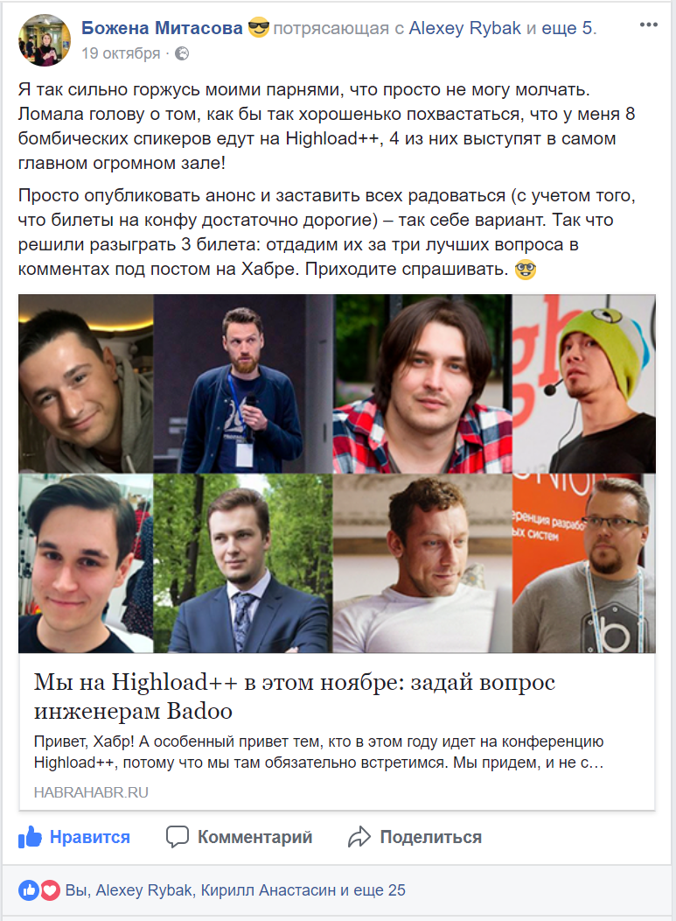
Сбор информации
Рекомендация: Доклад обязателен!

Slide 17
Сбор информации
Рекомендация: Доклад должен быть про ваши типичные задачи.

Slide 18
Сбор информации
Рекомендация: Доклад обязателен!
Рекомендация: Доклад должен быть про ваши типичные задачи.
Рекомендация: Какие ещё возможности предоставить участнику информацию про вашу компанию предоставляет организатор?

Slide 19
Процесс найма
Привлечение внимания
Сбор информации
Вовлечение
Обучение
Соответствие культуре
Вера
Решение
Подача резюме
А работать надо здесь!
Мы видим, что наши спонсоры работают здесь

Slide 20
Соответствие культуре
Рекомендация: Используйте стенд как кусочек компании на конференции

Slide 21
Соответствие культуре
Рекомендация: Используйте стенд как точку встречи ваших сотрудников

Slide 22
Соответствие культуре
Рекомендация: На стенде должны быть те, с кем предстоит работать!

Slide 23
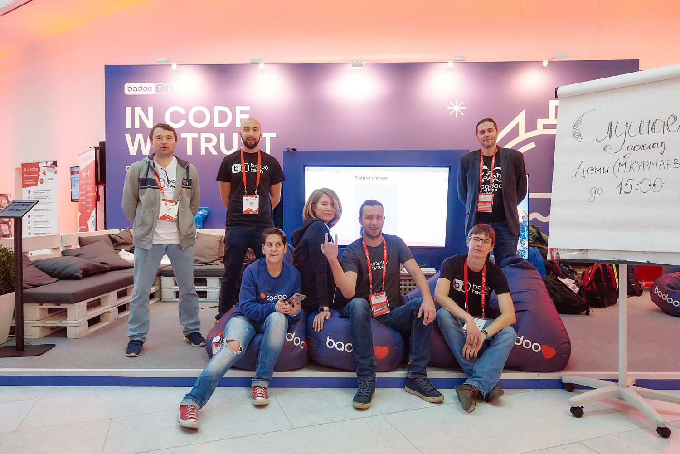

Slide 24
Процесс найма
Привлечение внимания
Сбор информации
Вовлечение
Обучение
Соответствие культуре
Вера
Решение
Подача резюме
А работать надо здесь!
Мы видим, что наши спонсоры работают здесь

Slide 25
Обучение
Рекомендация: Обучающие задания на стендах, связанные с задачами, которые выполняет команда

Slide 26
Процесс найма
Привлечение внимания
Сбор информации
Вовлечение
Обучение
Соответствие культуре
Вера
Решение
Подача резюме
А работать надо здесь!
Мы видим, что наши спонсоры работают здесь

Slide 27
Контакты
Олег Бунин
oleg.bunin@ontico.ru
+7 (916) 635-9584

